Slide 1


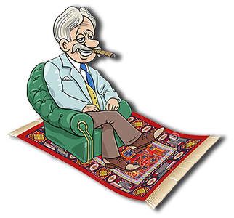






VitajtE
BienvenidO
WelcomE
MaldiveS
17
Steve Rumpler / Slovakia
Republic of MaldiveS

Slide 2
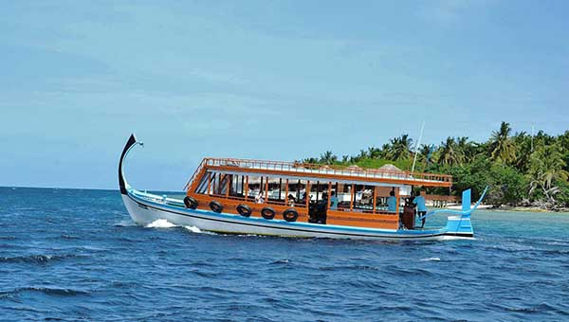
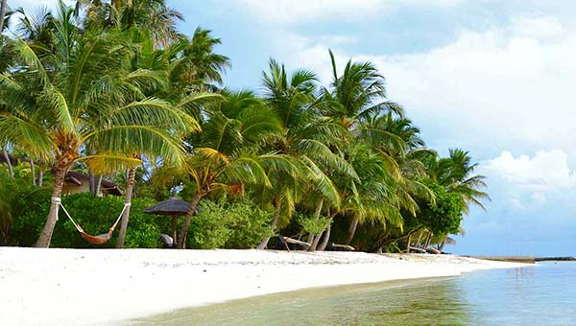
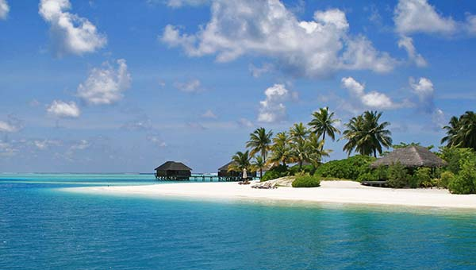
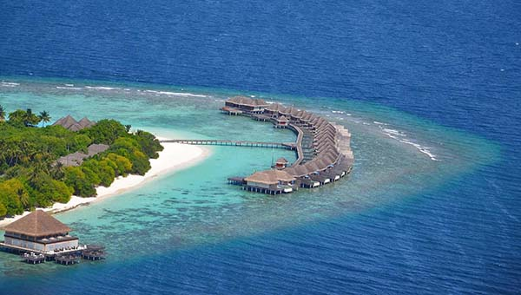

Slide 3
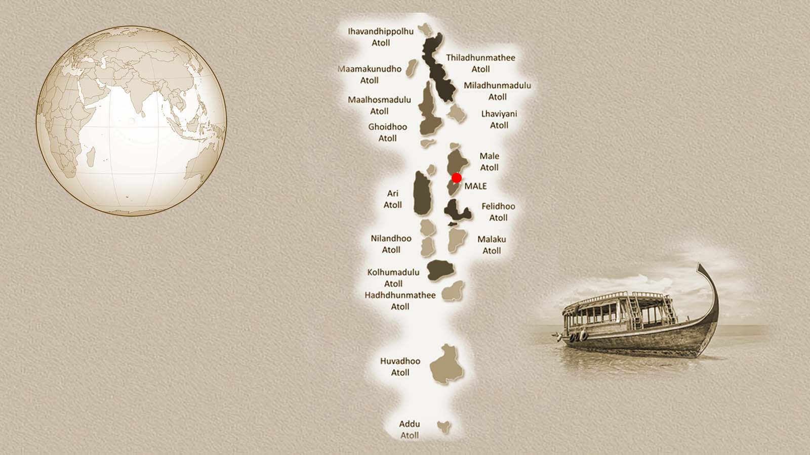
MALDIVES
MALDIVES

Slide 4




The Maldives is an island republic in the Indian Ocean with the capital Male. It consists of a chain of coral atolls, which starts 500 km southwest of the shores of India and stretches approximately 800 km in a north-south direction. The archipelago consists of a total of 1196 islands, of which approximately 200 are inhabited. The surface of the islands is flat and nowhere exceeds three meters in height. The islands suffer from a lack of sources of drinking water. The Maldives has a tropical monsoon climate with average monthly temperatures of 24 to 31 °C. Precipitation reaches an average of 2500 mm per year. The first mentions of the Maldives come from the 2nd century BC. from Arab merchants. The development of tourism since the 70s of the 20th century turned the Maldives into a tourist country. More than 1.5 million tourists visit the country annually.
Las Maldivas son una república insular en el Océano Índico con la capital Malé. Consiste en una cadena de atolones de coral, que comienza a 500 km al suroeste de las costas de la India y se extiende aproximadamente 800 km en dirección norte-sur. El archipiélago está formado por un total de 1196 islas, de las cuales aproximadamente 200 están habitadas. La superficie de las islas es plana y en ninguna parte supera los tres metros de altura. Las islas sufren de falta de fuentes de agua potable. Las Maldivas tienen un clima monzónico tropical con temperaturas mensuales medias de 24 a 31 °C. Las precipitaciones alcanzan una media de 2500 mm al año. Las primeras menciones de las Maldivas datan del siglo II a.C. de los comerciantes árabes. El desarrollo del turismo desde los años 70 del siglo XX convirtió a las Maldivas en un país turístico. Más de 1,5 millones de turistas visitan el país anualmente.
Maldivy sú ostrovnou republikou v Indickom oceáne s hlavným mestom Male. Tvorí ho reťaz koralových atolov, ktorá začína 500 km juhozápadne od pobrežia Indie a tiahne sa približne 800 km v smere sever-juh. Súostrovie tvorí celkovo 1196 ostrovov, z ktorých je približne 200 obývaných. Povrch ostrovov je plochý a nikde nepresahuje výšku troch metrov. Ostrovy trpia nedostatkom zdrojov pitnej vody. Na Maldivách vládne tropické monzúnové podnebie s priemernými mesačnými teplotami 24 až 31 °C. Zrážky dosahujú v priemere 2500 mm za rok. Prvé zmienky o Maldivách pochádzajú z 2. storočia pred n.l. od arabských obchodníkov. Rozvoj cestovného ruchu od 70. rokov 20. storočia zmenil Maldivy na turistickú krajinu. Ročne ju navštívi viac ako 1,5 milióna turistov.

Slide 6

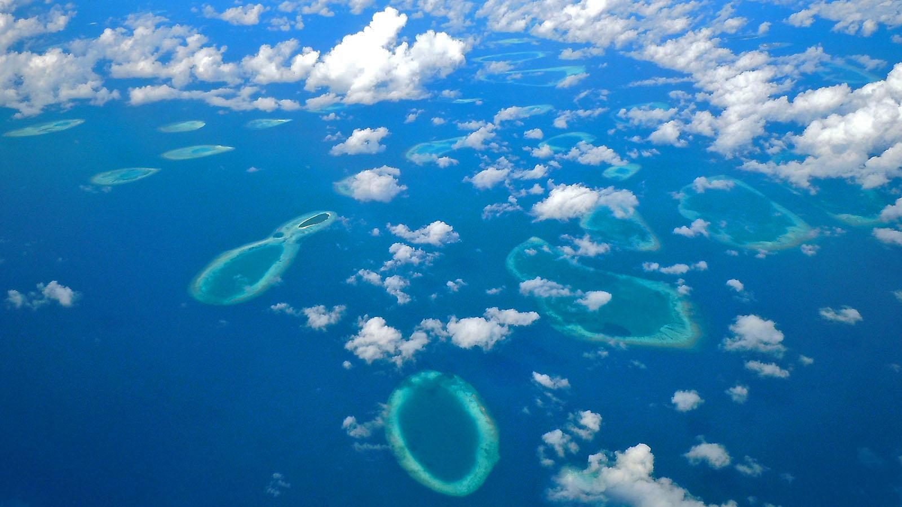

Photo @ Sarah Lou

Slide 7
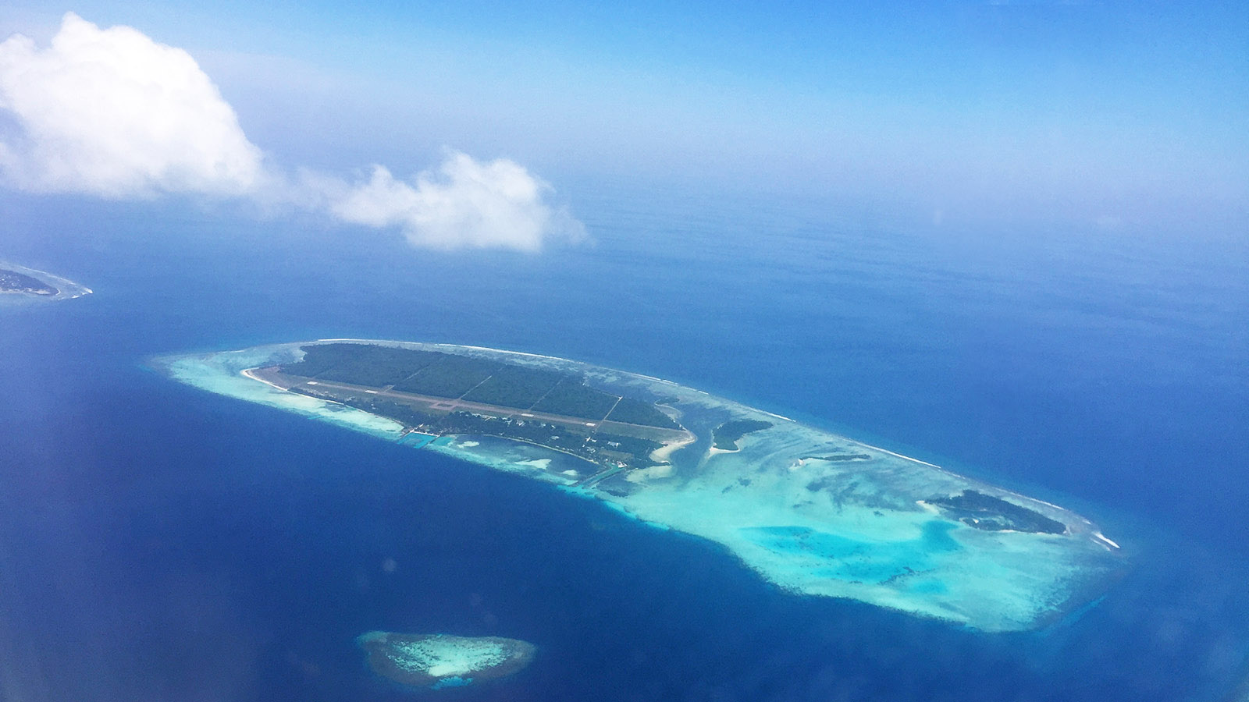
Photo @ Simon sees

Slide 8
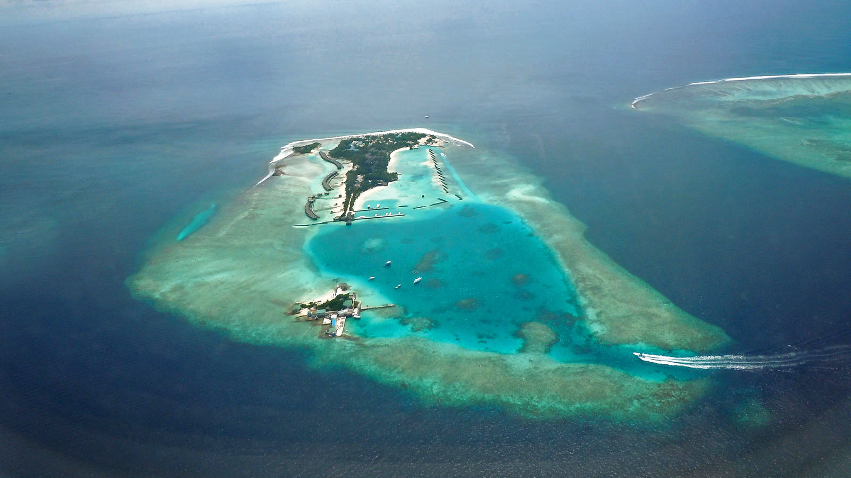
Photo @ Sarah Lou

Slide 9
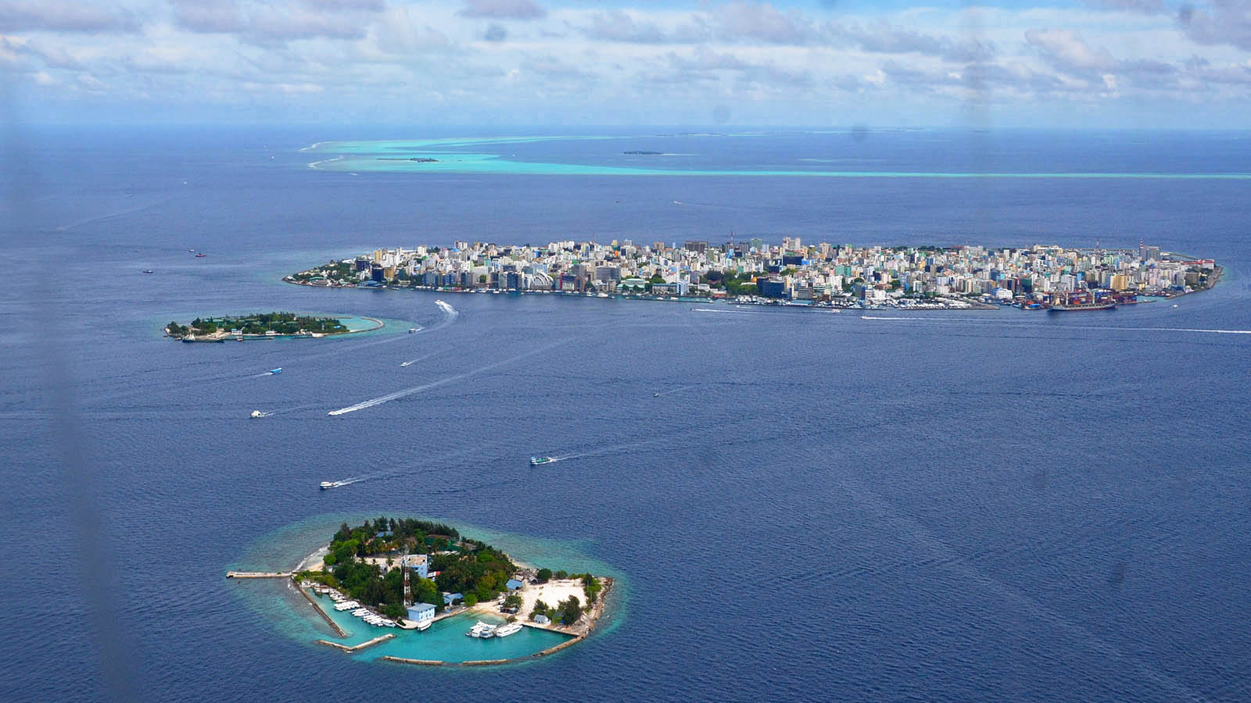
Photo @ Simon sees

Slide 10
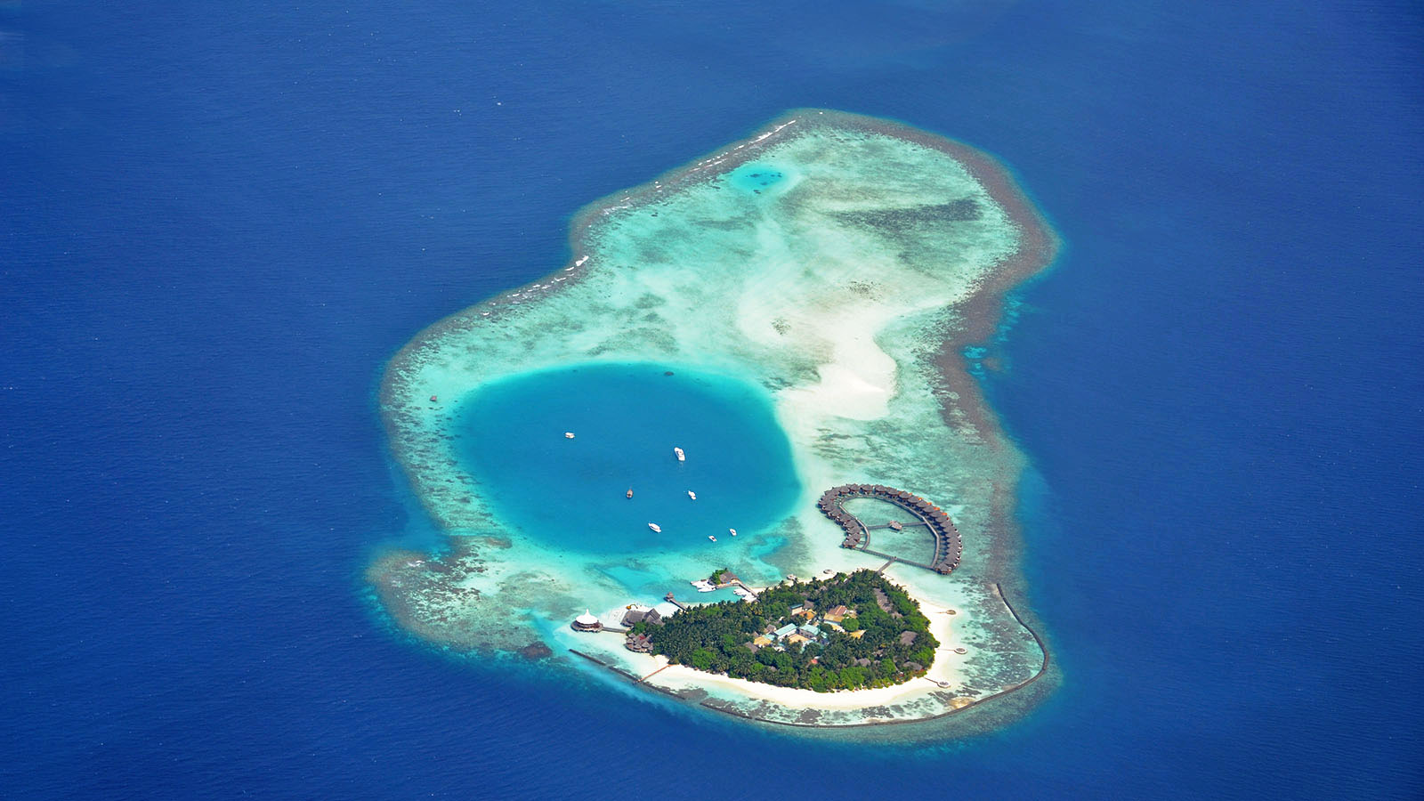
Photo @ Simon sees

Slide 11
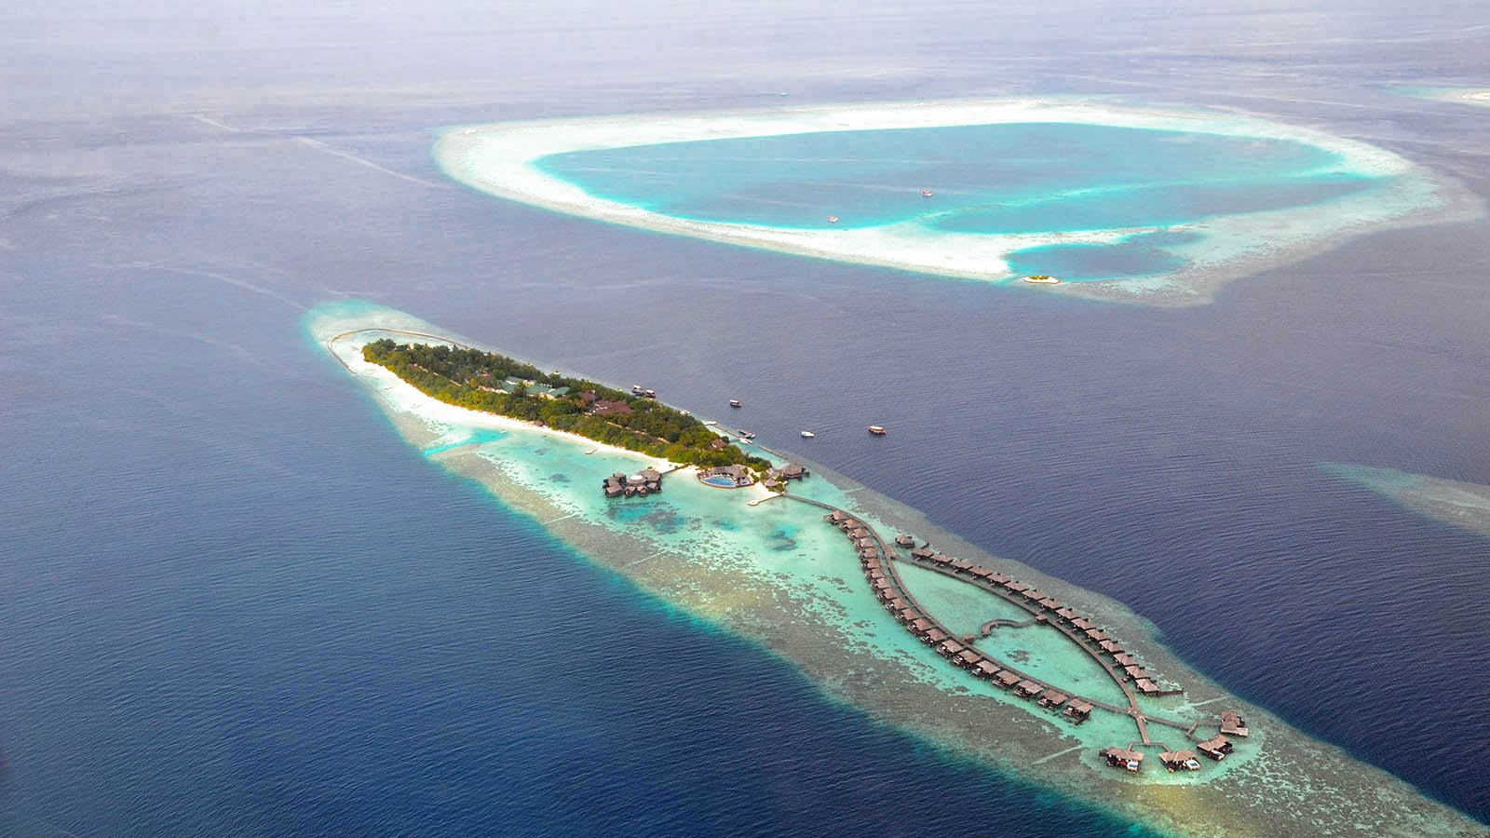
Photo @ Simon sees

Slide 12
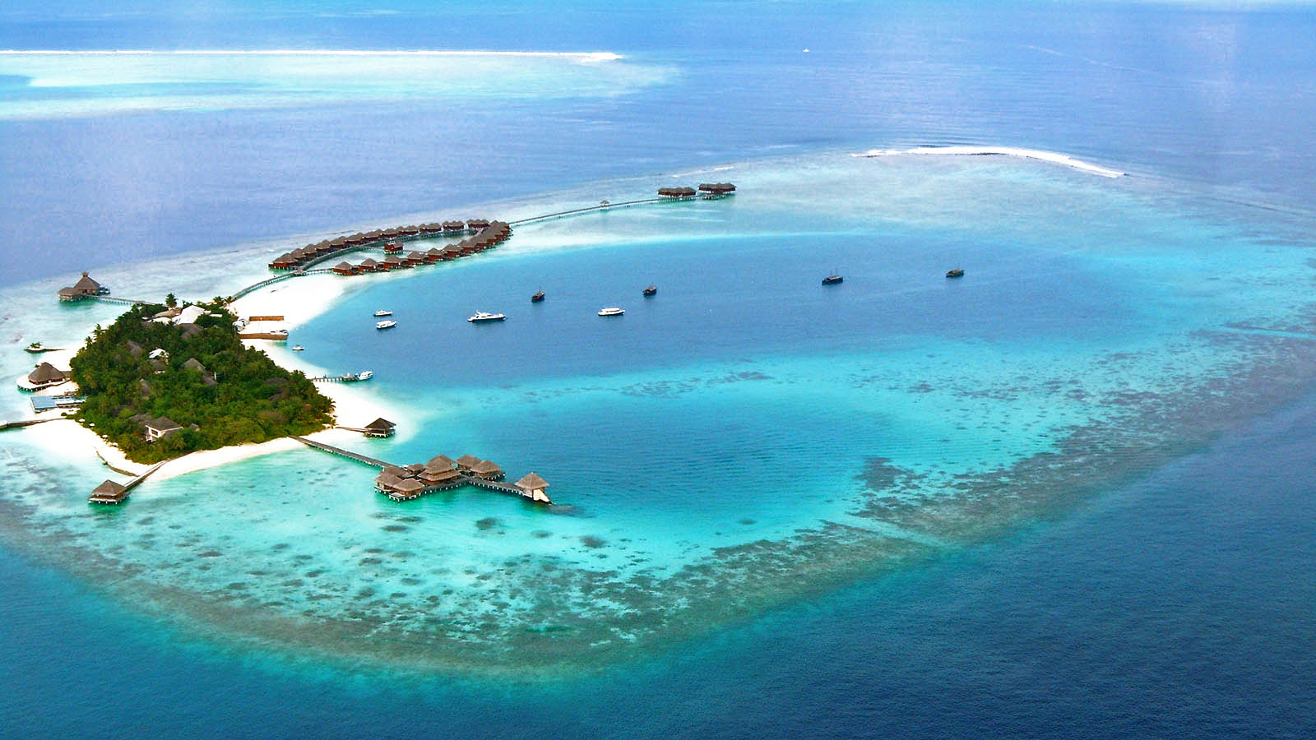
Photo @ Sarah Lou

Slide 13
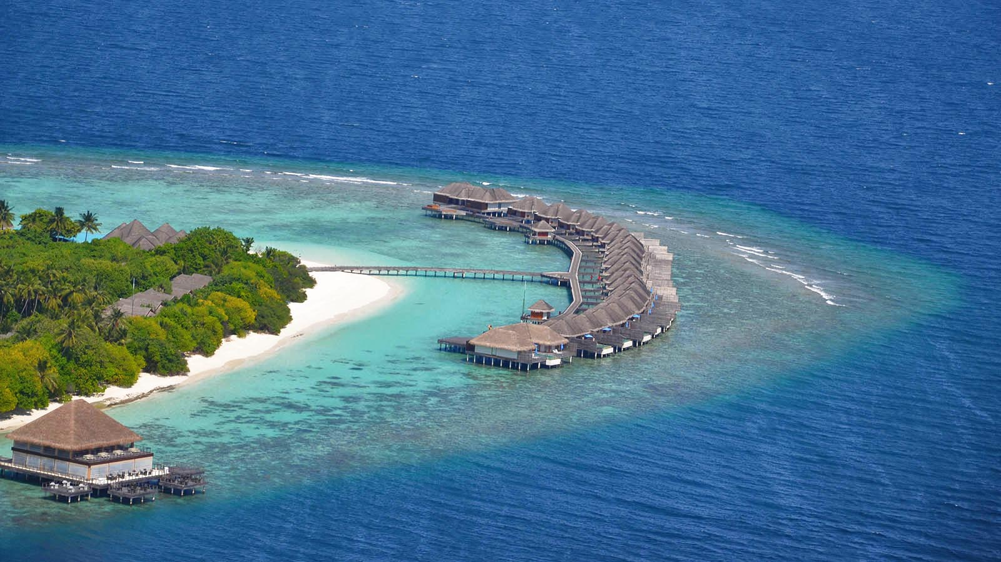
Photo @ Simon sees

Slide 14
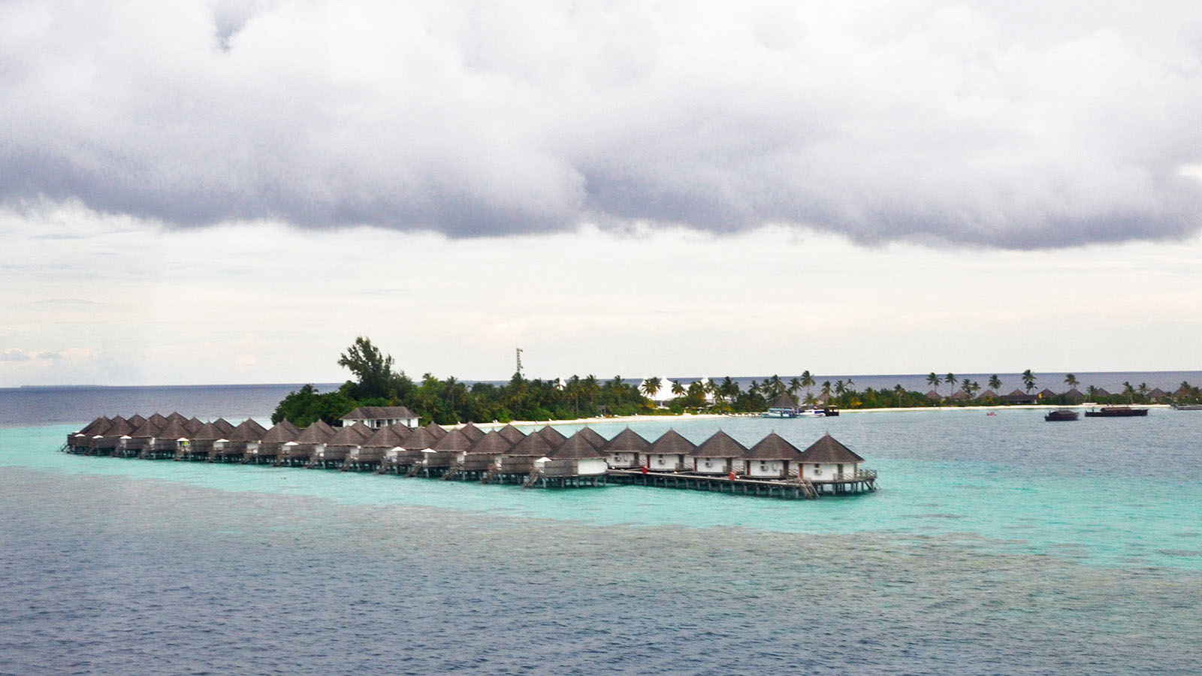
Photo @ Simon sees

Slide 15
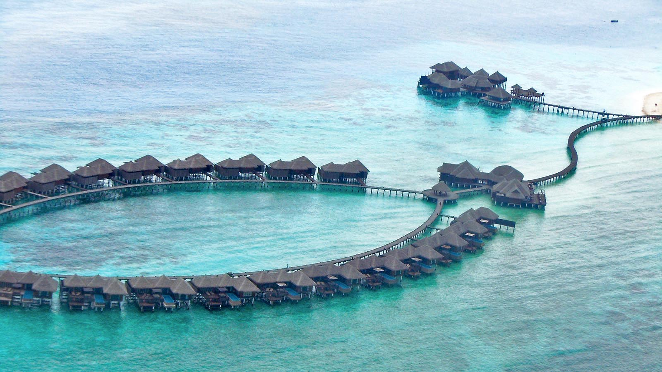
Photo @ Sarah Lou

Slide 16
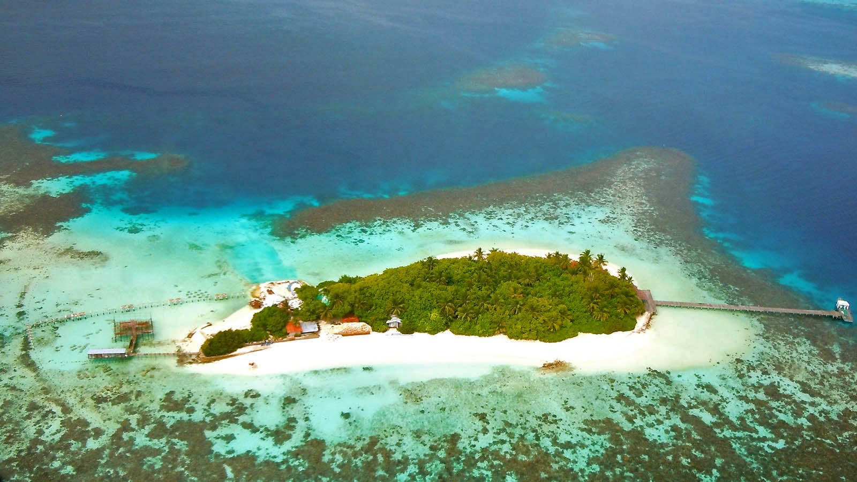
Photo @ Sarah Lou

Slide 17
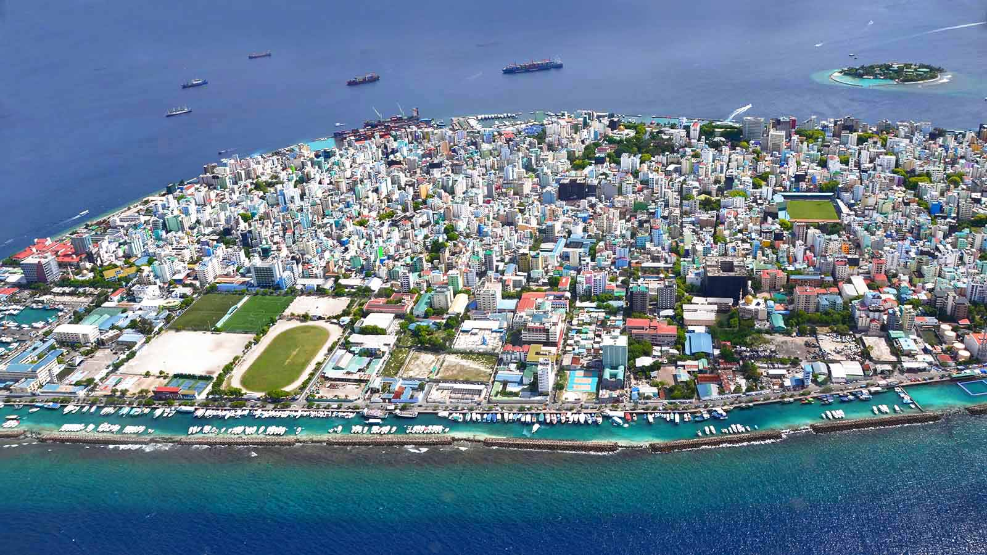
Photo @ Simon sees

Slide 18
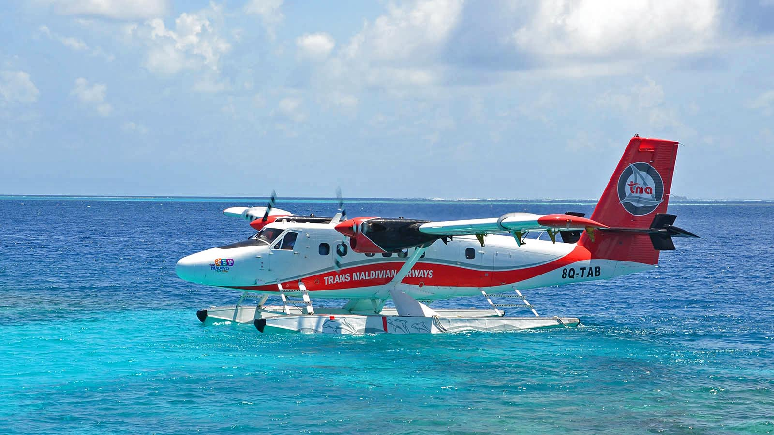
Photo @ Simon sees

Slide 19
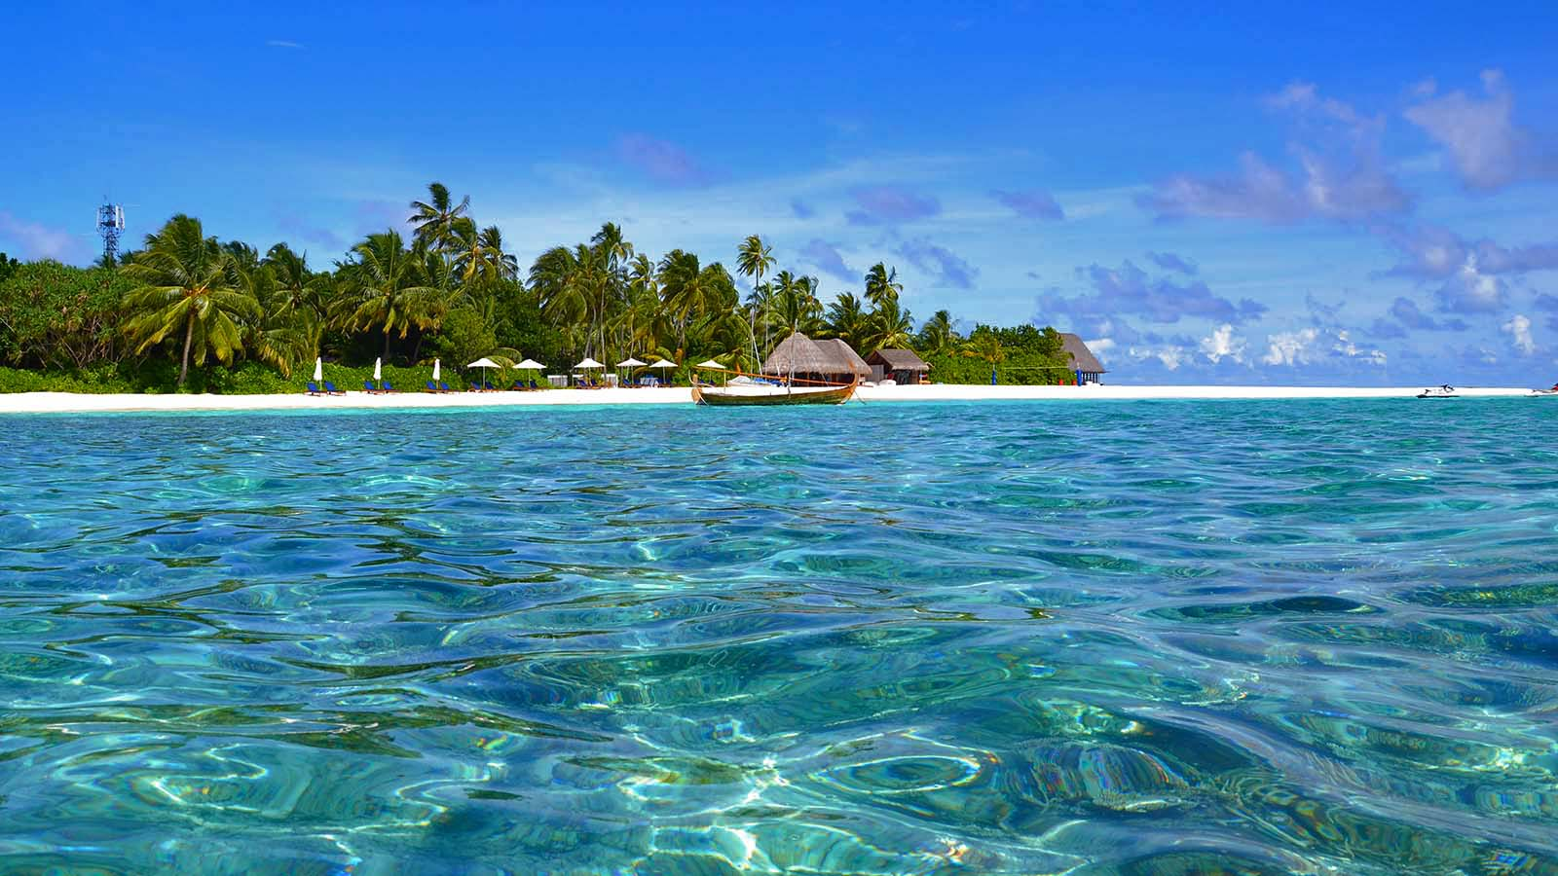
Photo @ Simon sees

Slide 20

Photo @ Christian Jensen

Slide 21

Photo @ Simon sees

Slide 22
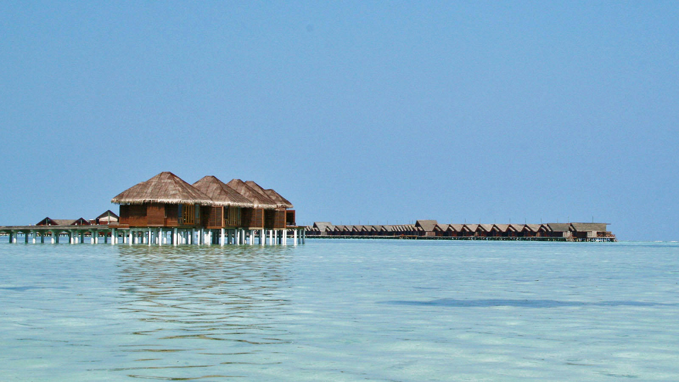
Photo @ Christian Jensen

Slide 23
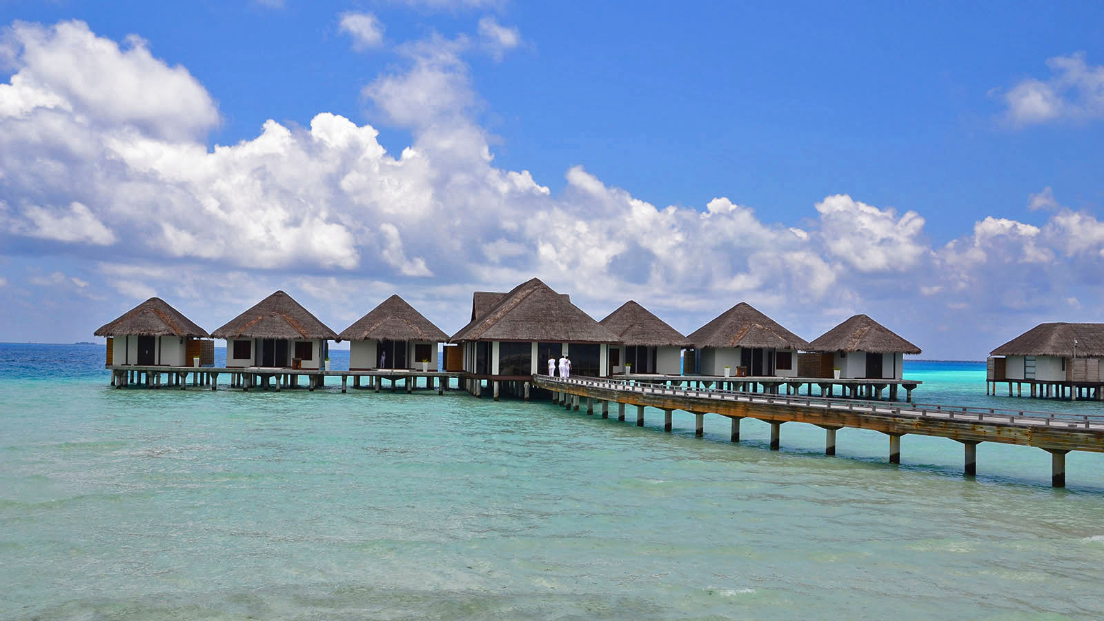
Photo @ Simon sees

Slide 24
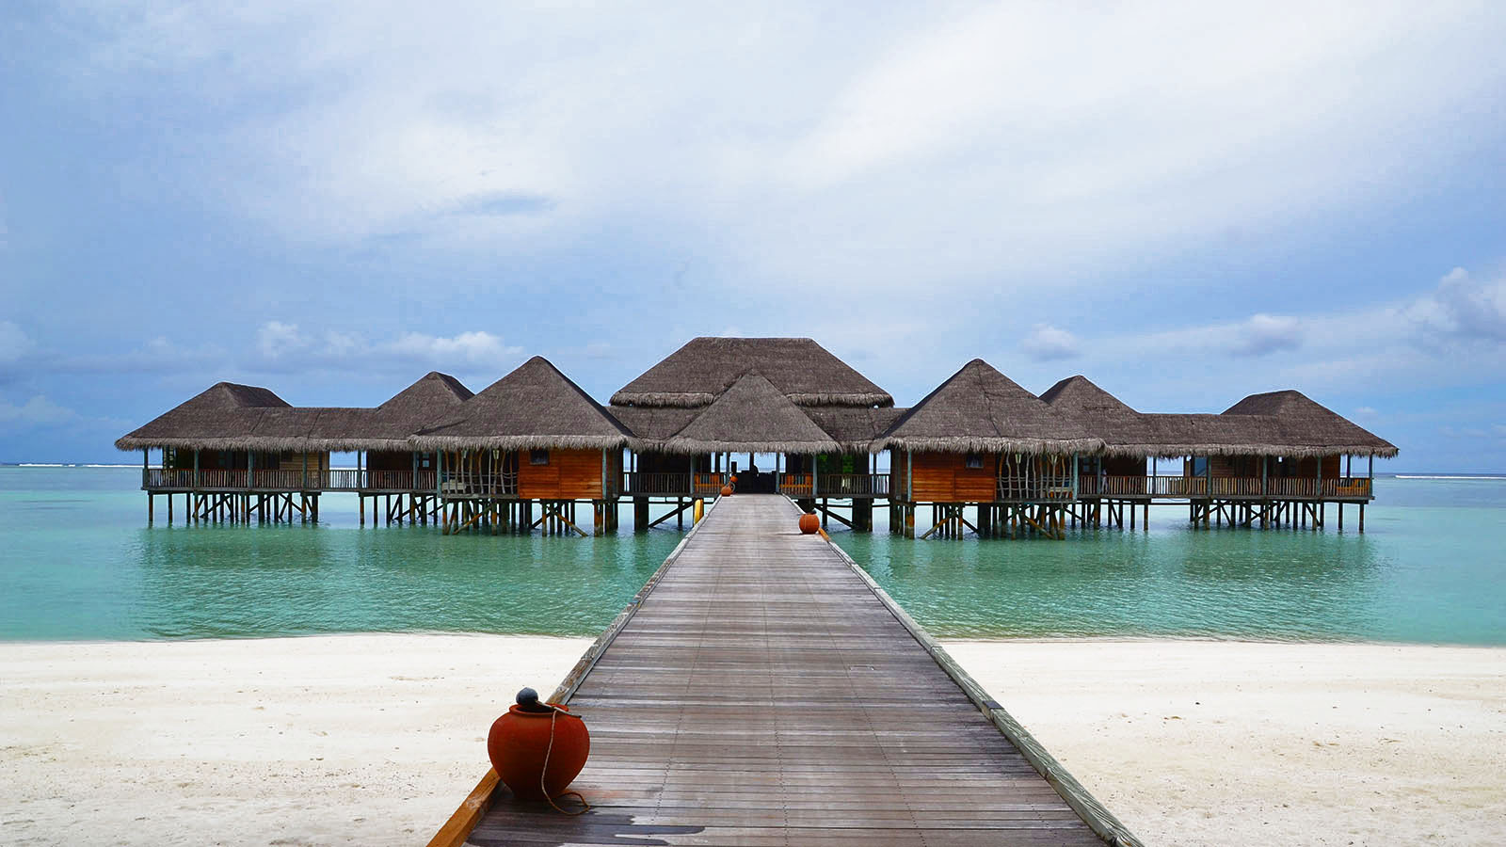
Photo @ Simon sees

Slide 25
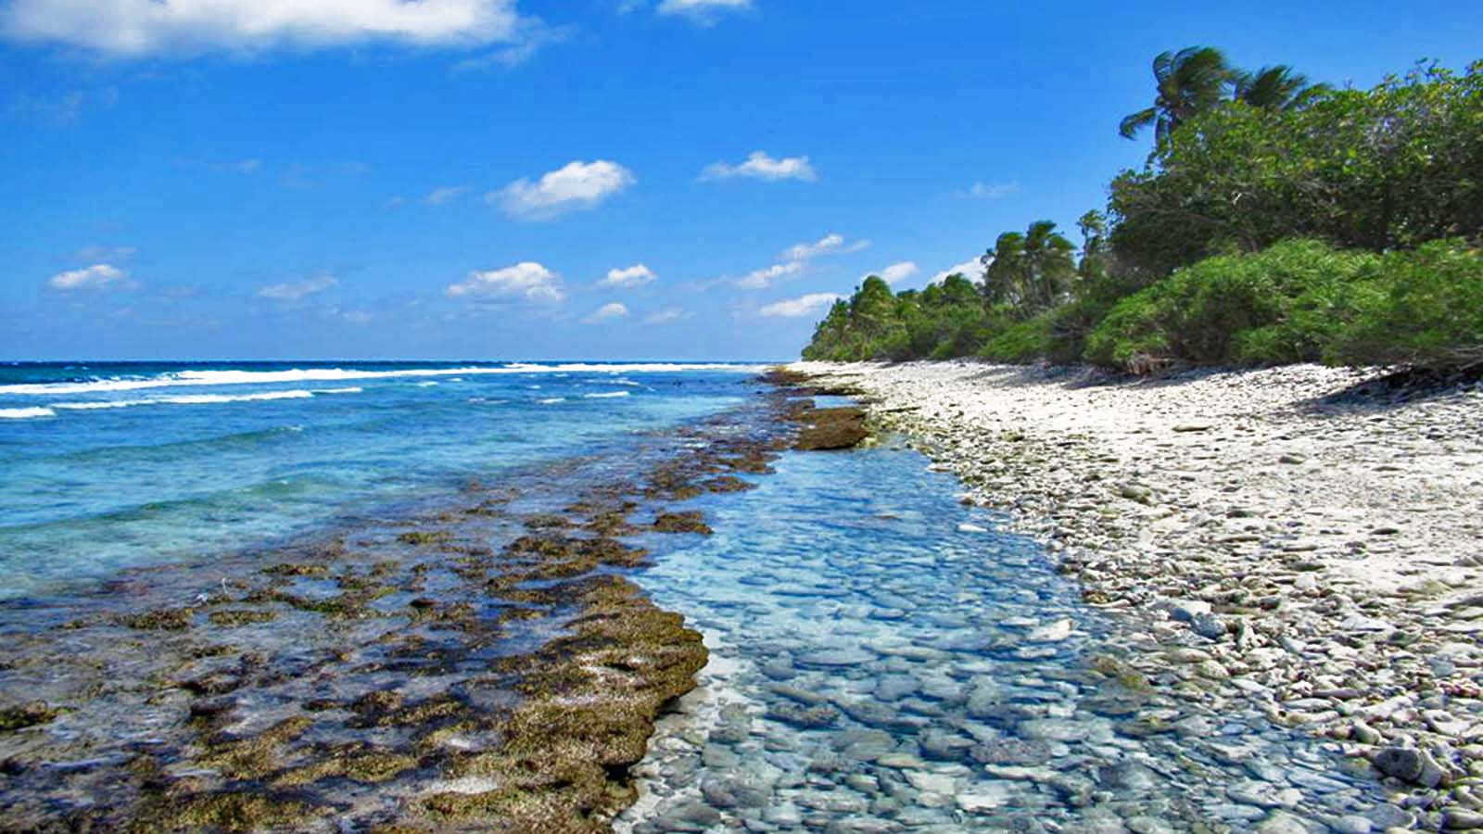
Photo @ David Stanley

Slide 26
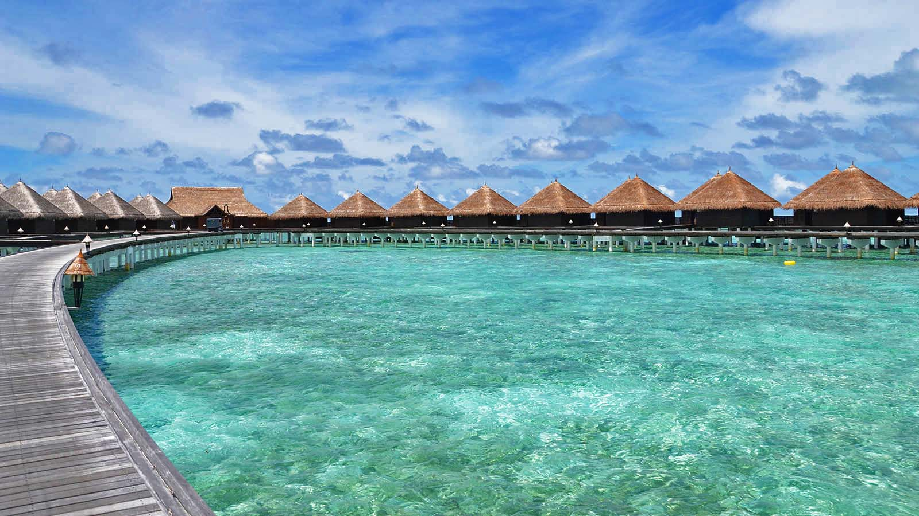
Photo @ Simon sees

Slide 27
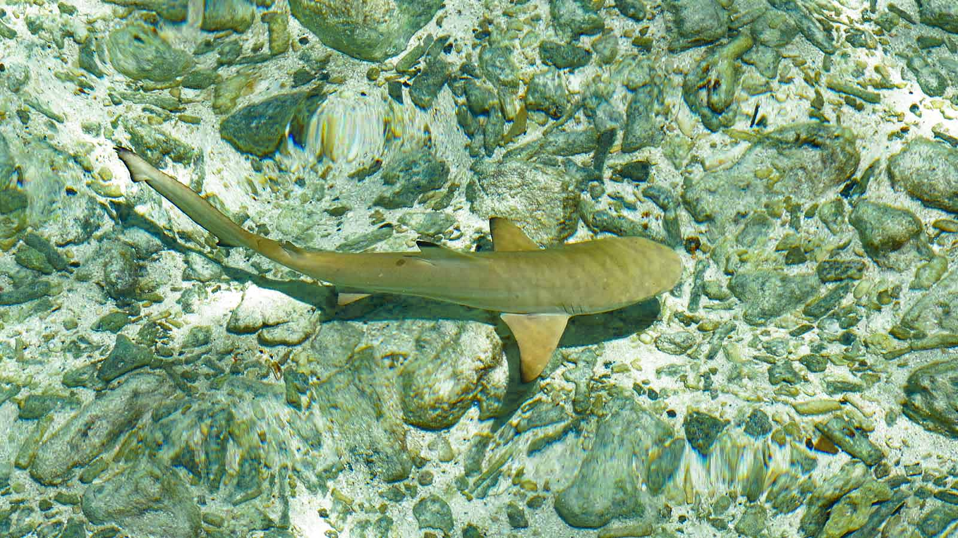
Photo @ Simon sees

Slide 28
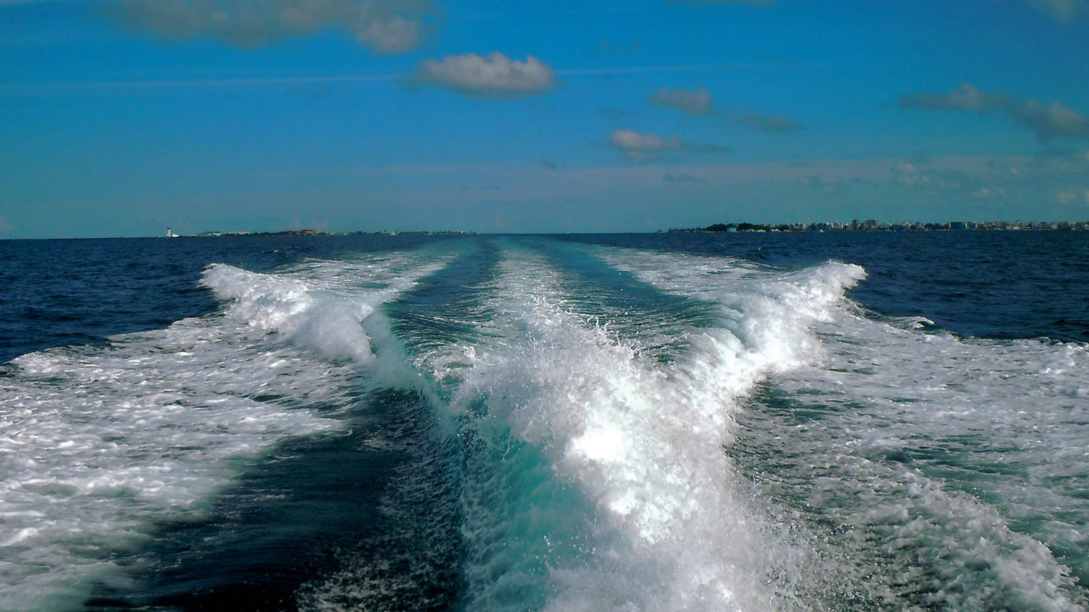
Photo @ Sarah Lou

Slide 29
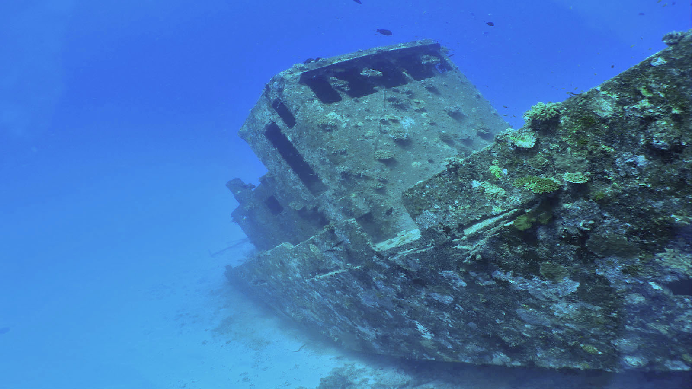
Photo @ Guy Buchmann

Slide 30
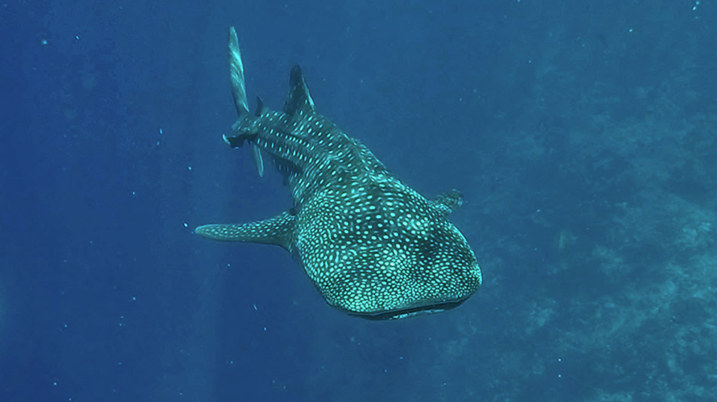
Photo @ Amanda Anderson

Slide 31
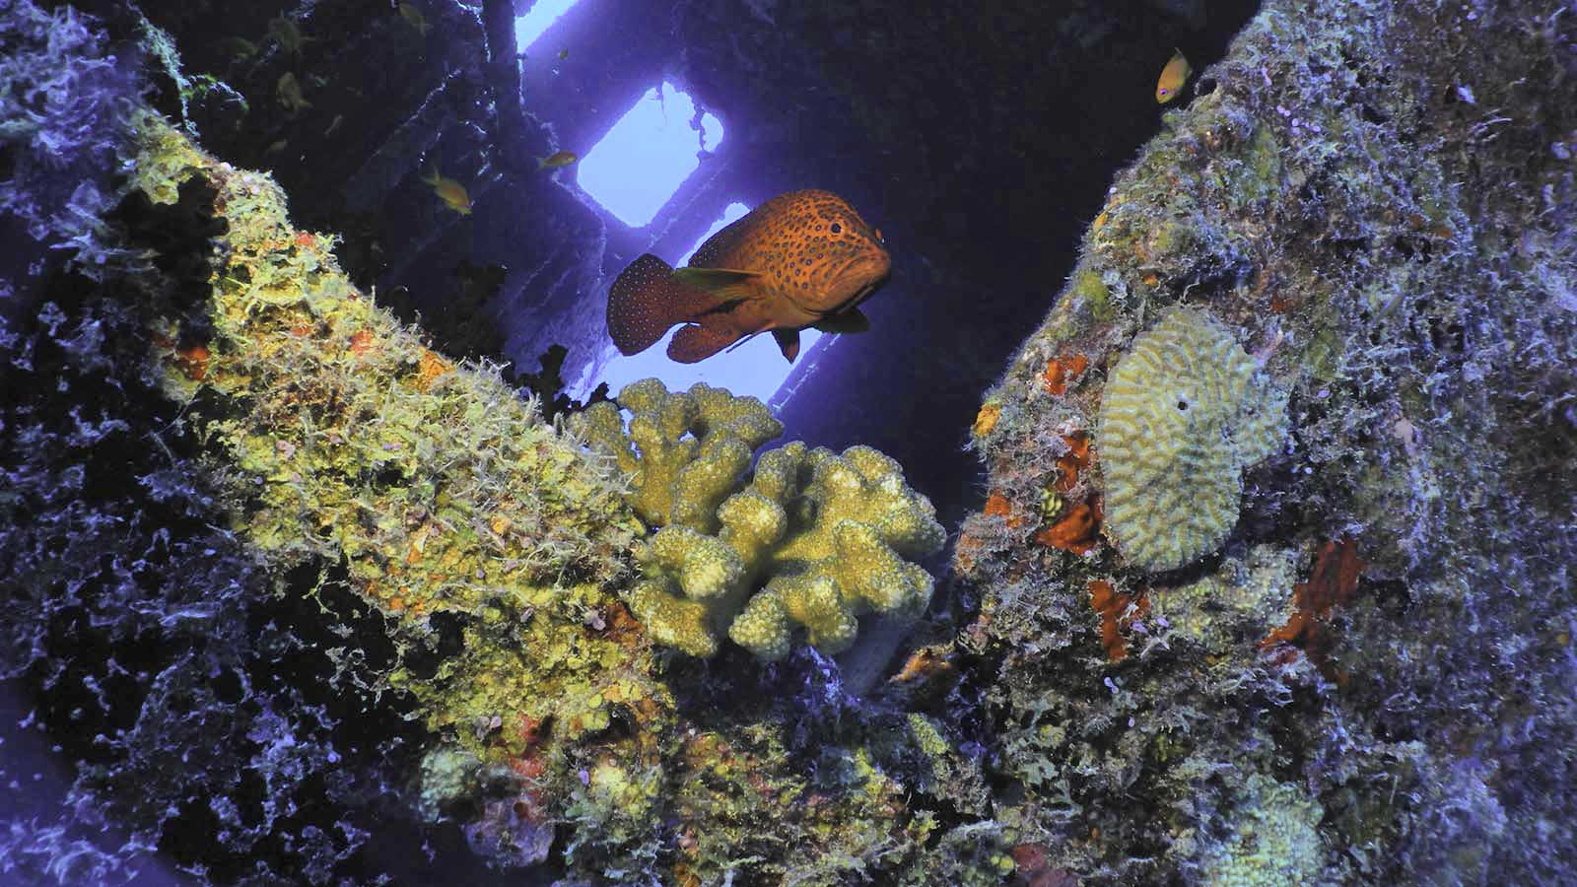
Photo @ Guy Buchmann

Slide 32
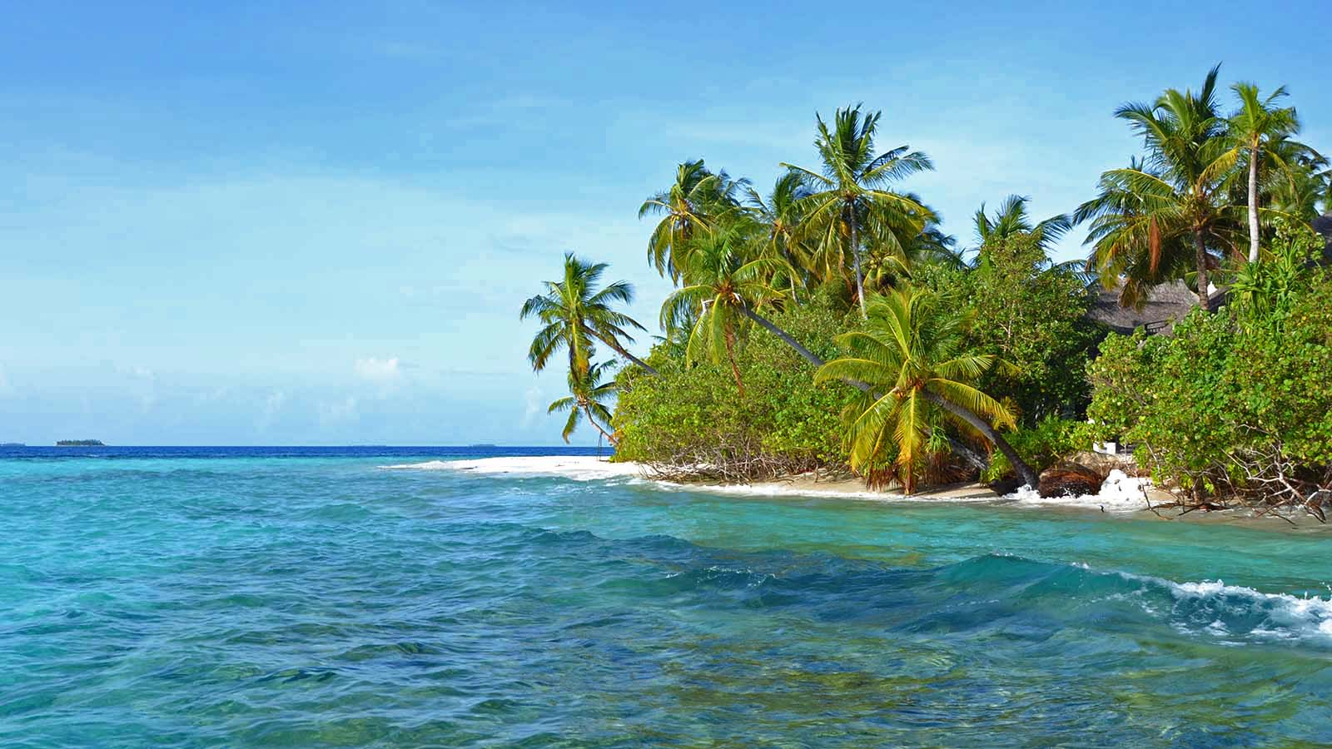
Photo @ Simon sees

Slide 33
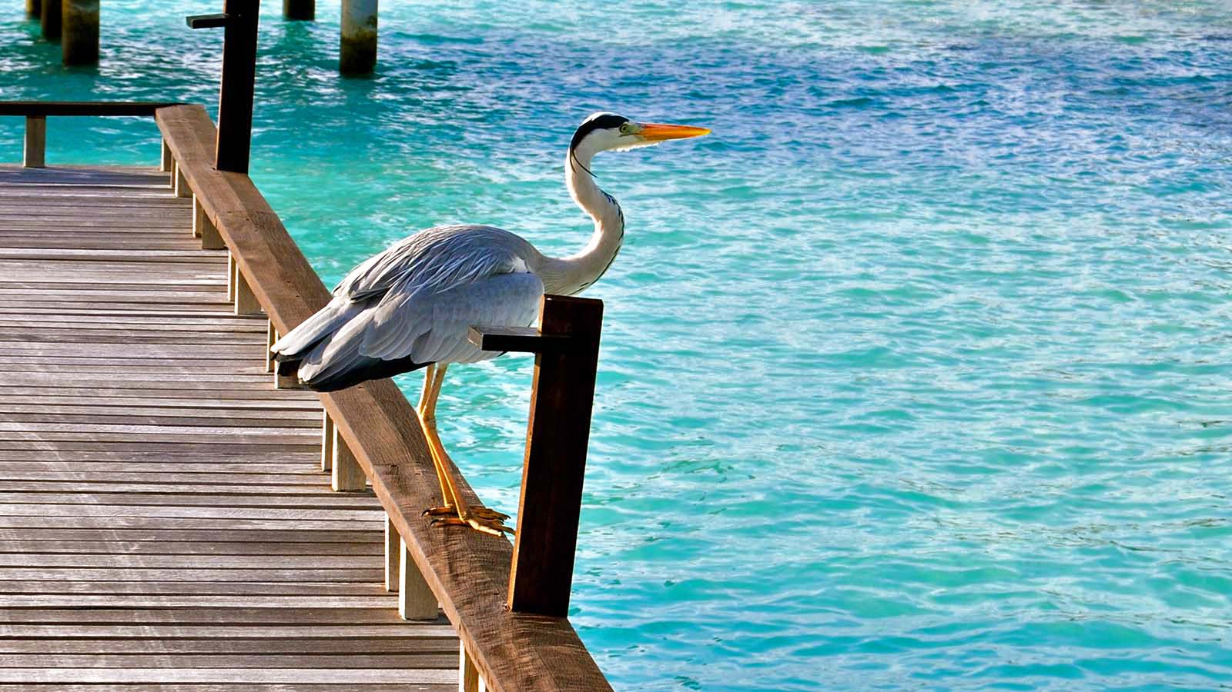
Photo @ Sarah Lou

Slide 34

Photo @ Simon sees

Slide 35
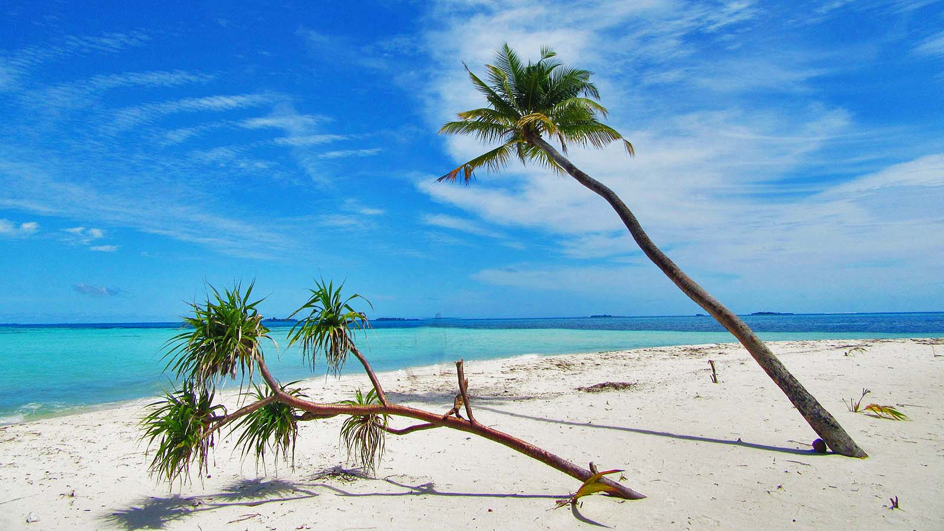
Photo @ Amanda Anderson

Slide 36
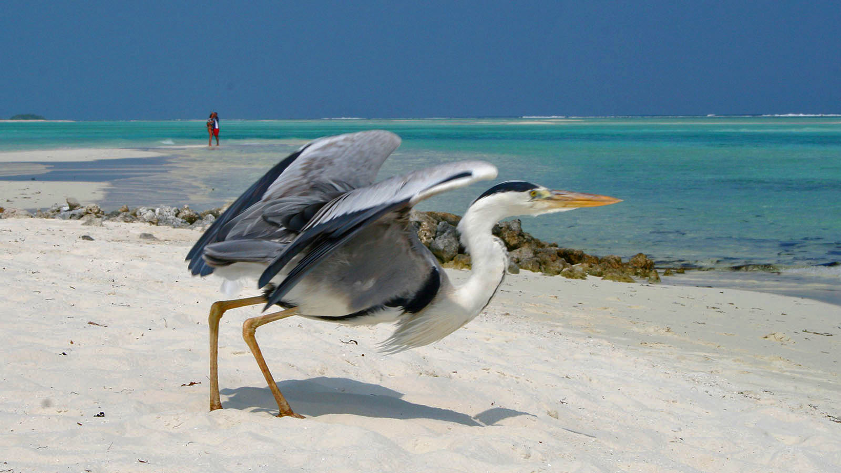
Photo @ Christian Jensen

Slide 37
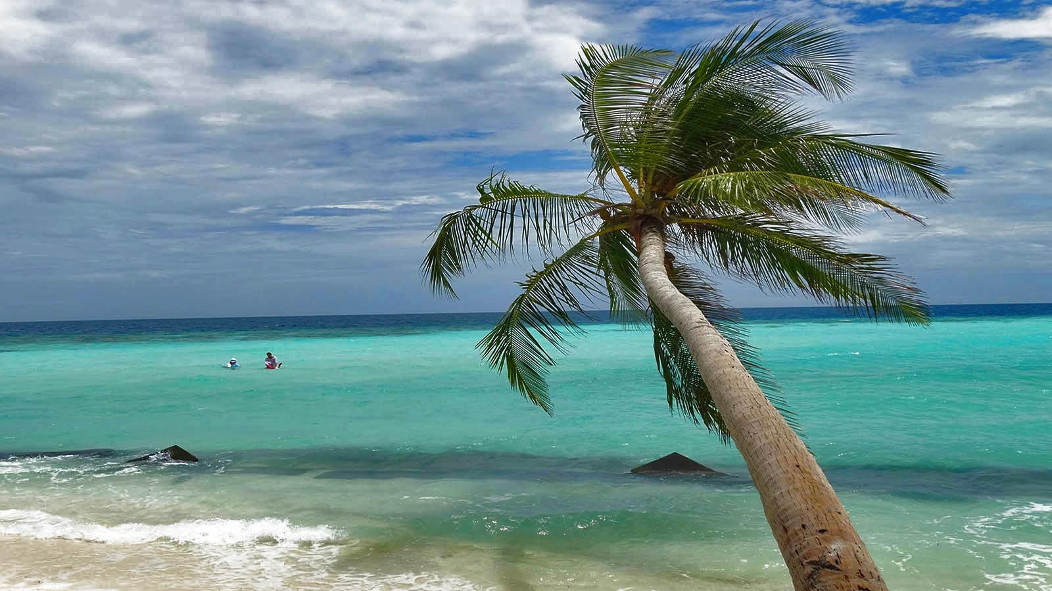
Photo @ Adam Jones

Slide 38
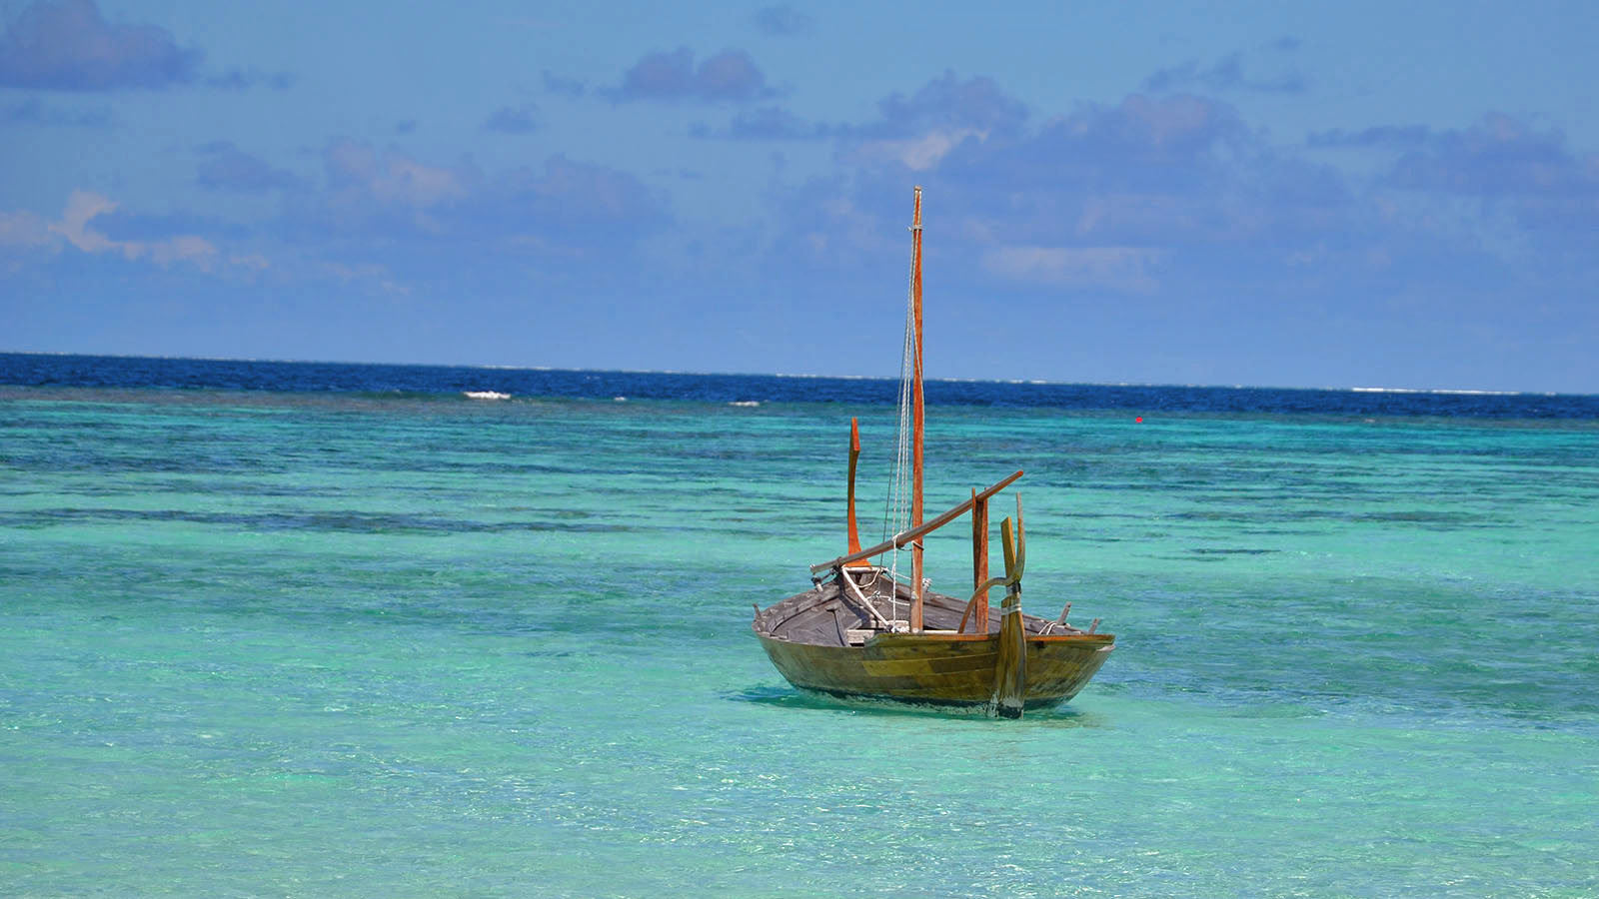
Photo @ Simon sees

Slide 39
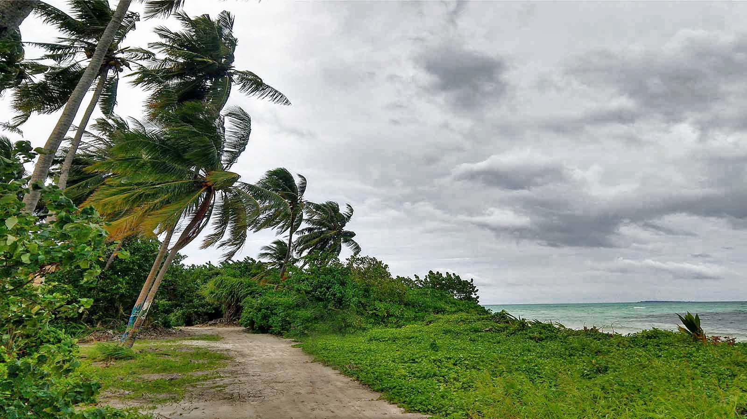
Photo @ Amanda Anderson

Slide 40
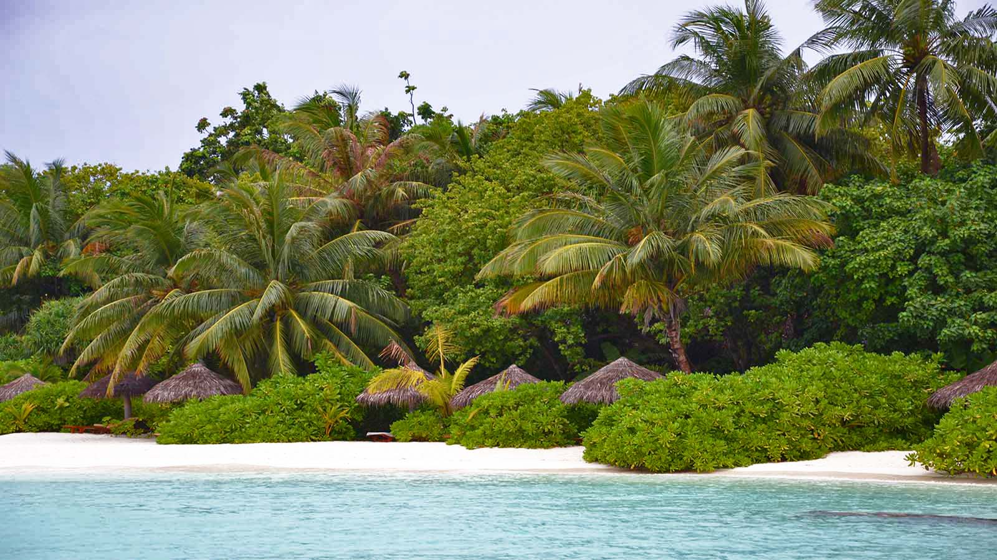
Photo @ Simon sees

Slide 41
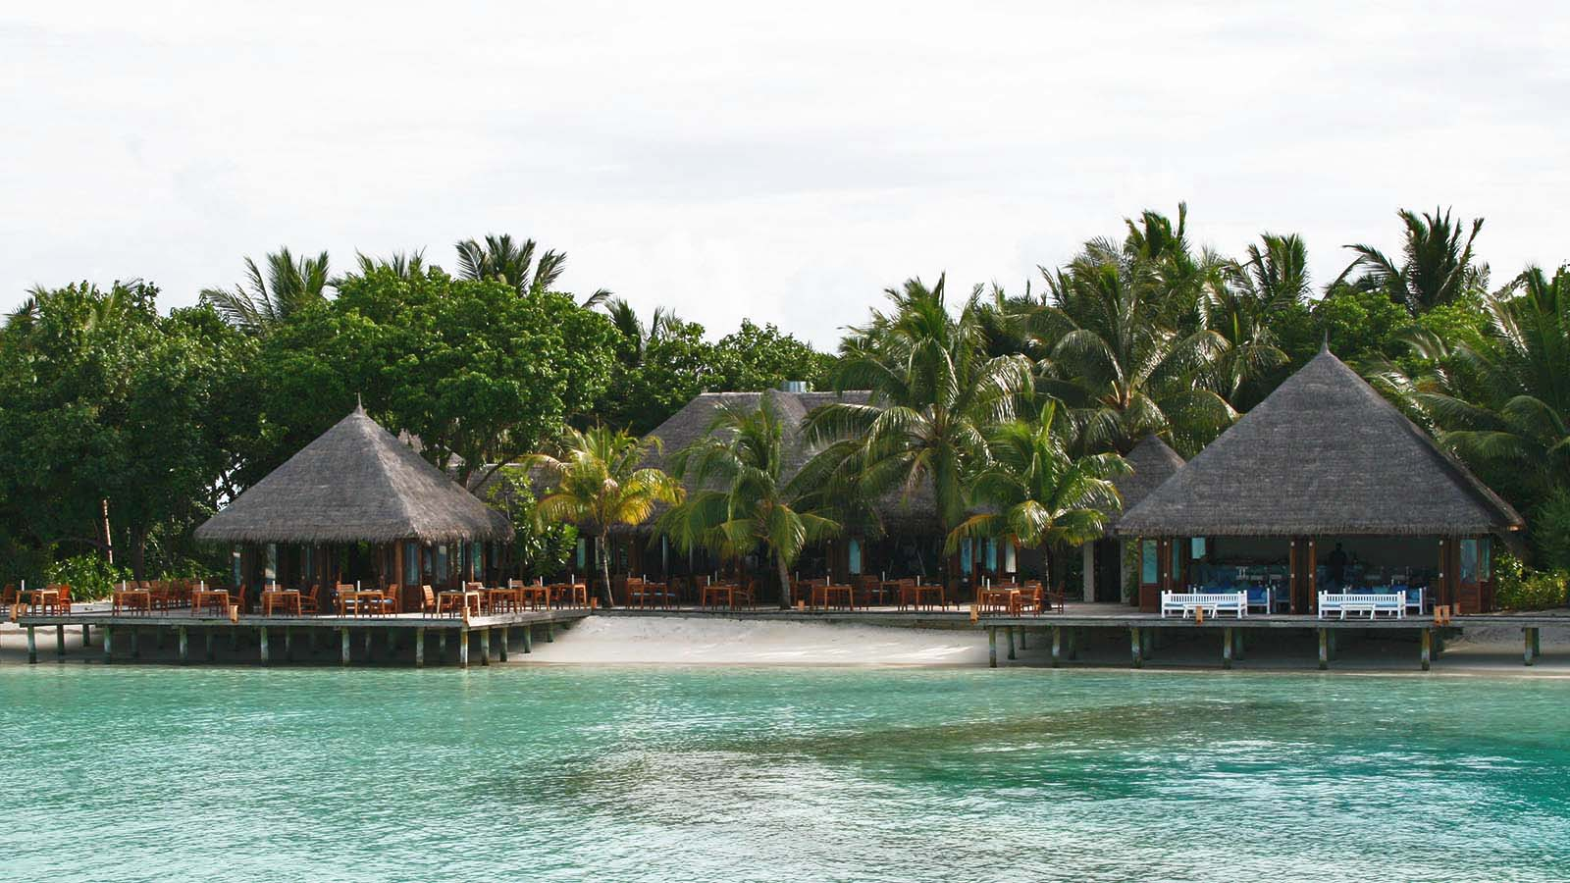
Photo @ Christian Jensen

Slide 42
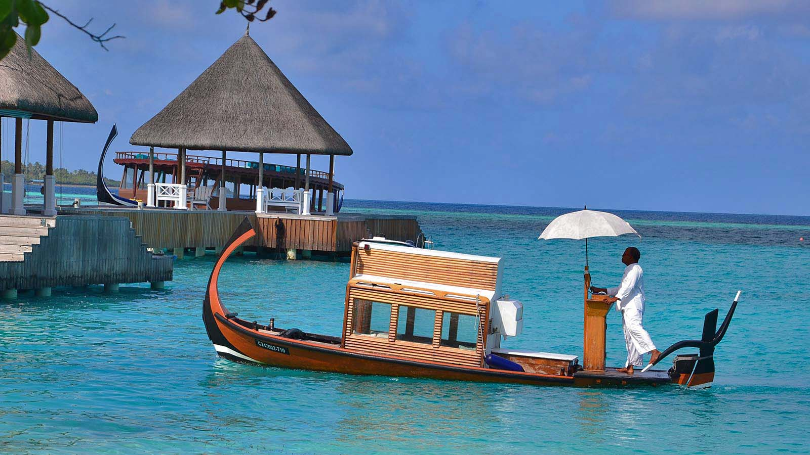
Photo @ Simon sees

Slide 43
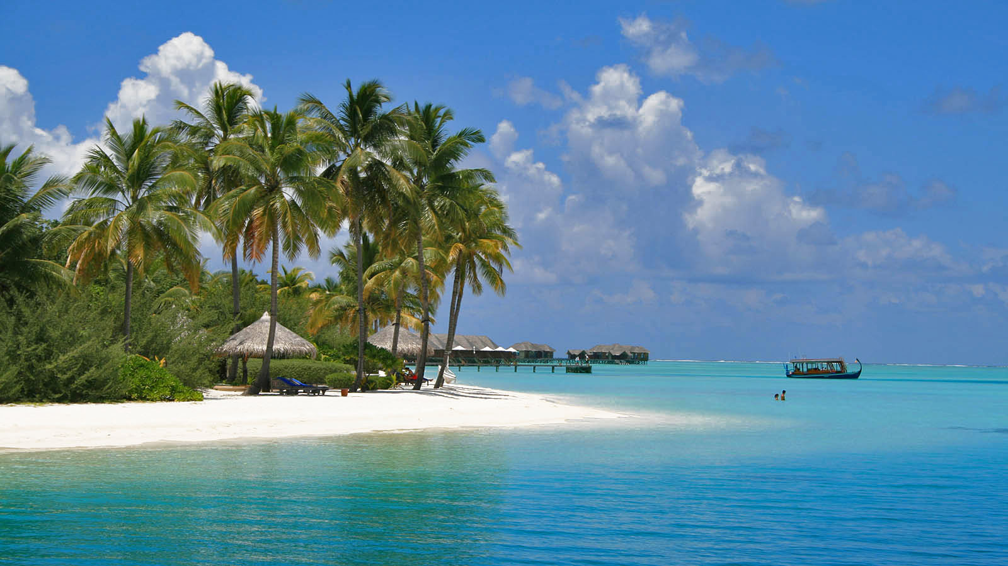
Photo @ Christian Jensen

Slide 44
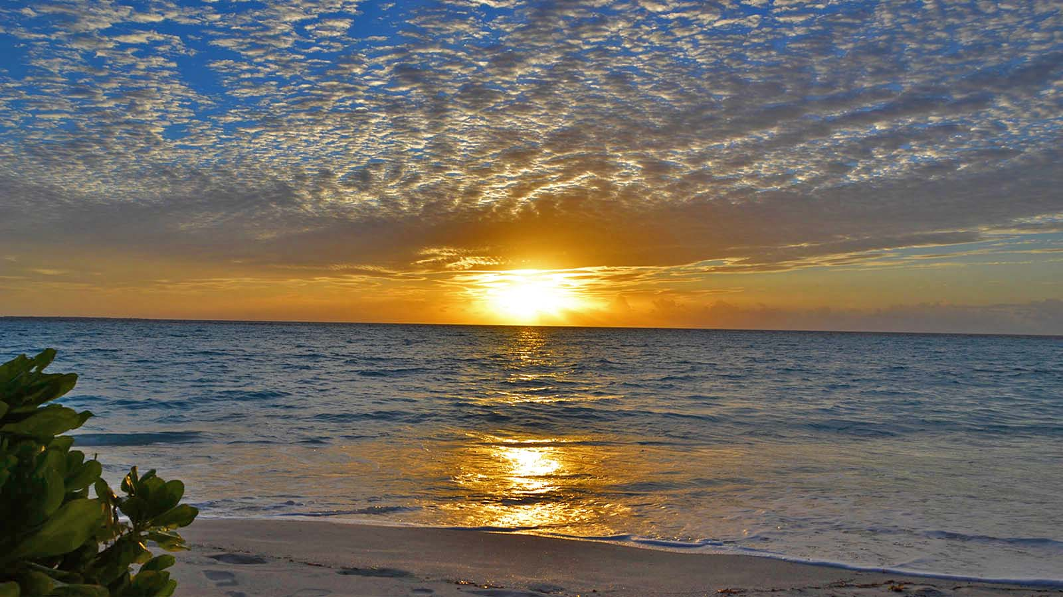
Photo @ Simon sees

Slide 45
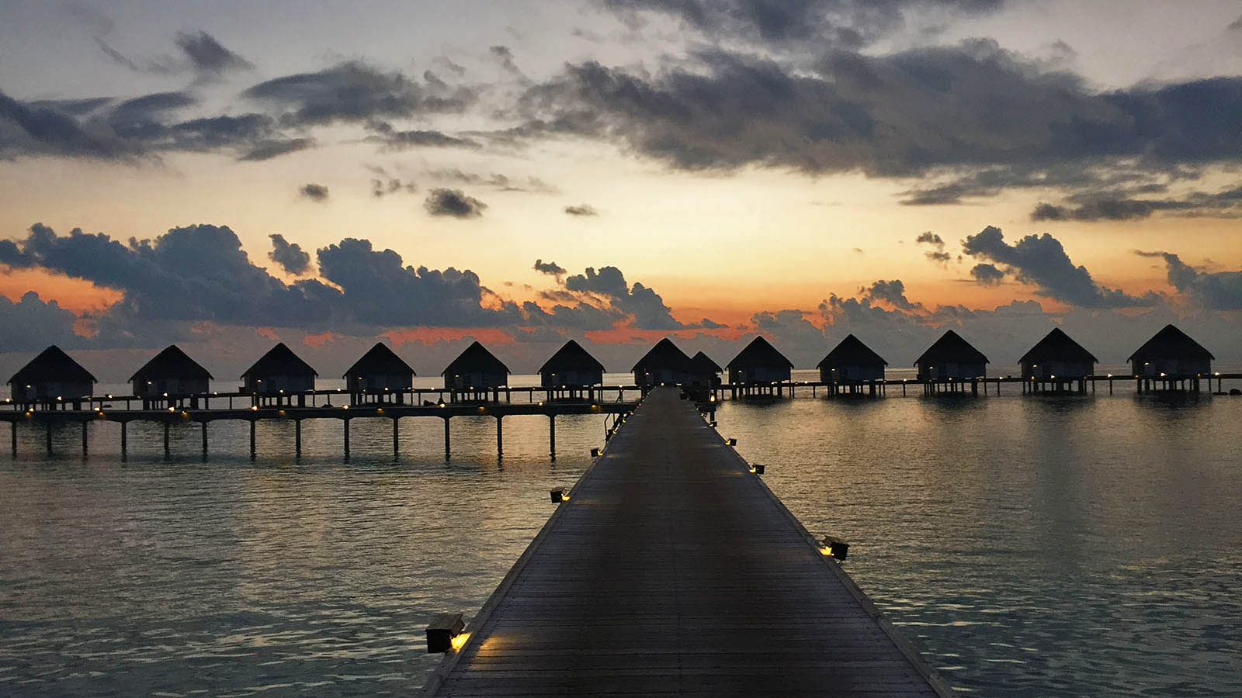
Photo @ Simon sees

Slide 46
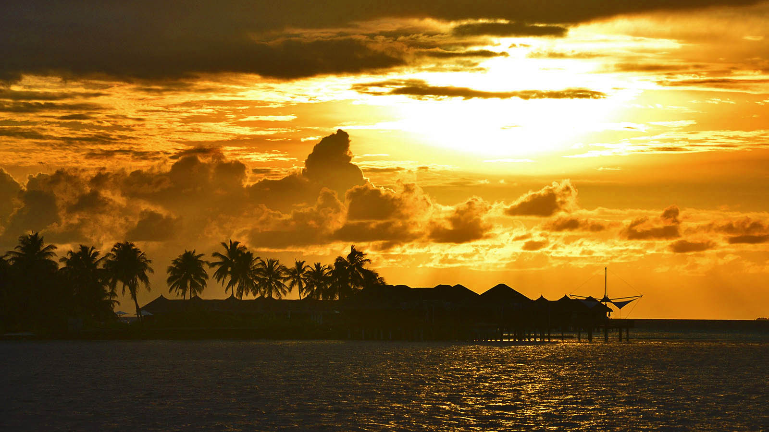
Photo @ Simon sees

Slide 47

2024
Photos :
Simon sees (Australia) Amanda Anderson (USA)
Sarah Lou (USA) Adam Jones (Canada)
Christian Jensen (Denmark) David Stanley (Canada)
Guy Buchmann (France)
Thanks to the photo owners for the cooperation.
Music : Soft Meditation Background Music
Created by : Stefan Rumpler (Slovakia)
Contact : pista2011@gmail.com

Slide 48
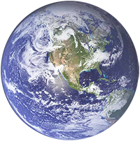
MY NEW VIDEOS
MY NEW
PPS

Slide 49







¿Te ha gustado?
Puedes ver más entrando
Aquí
Además puedes recibir powerpoints en tu correo electrónico suscribiéndote aquí:

